Slide 1

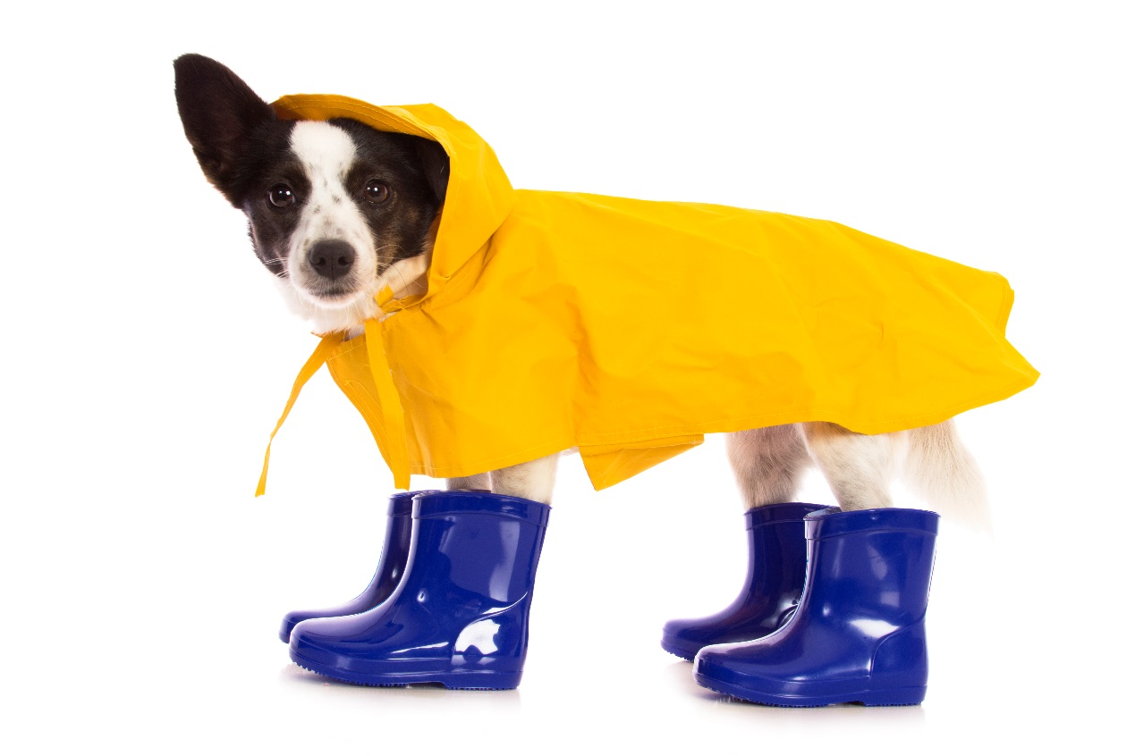

Unidade 10
A influência dos fatores abióticos nos animais

Slide 2
Classifica como verdadeiras (V) ou falsas (F) as afirmações seguintes.

Slide 3
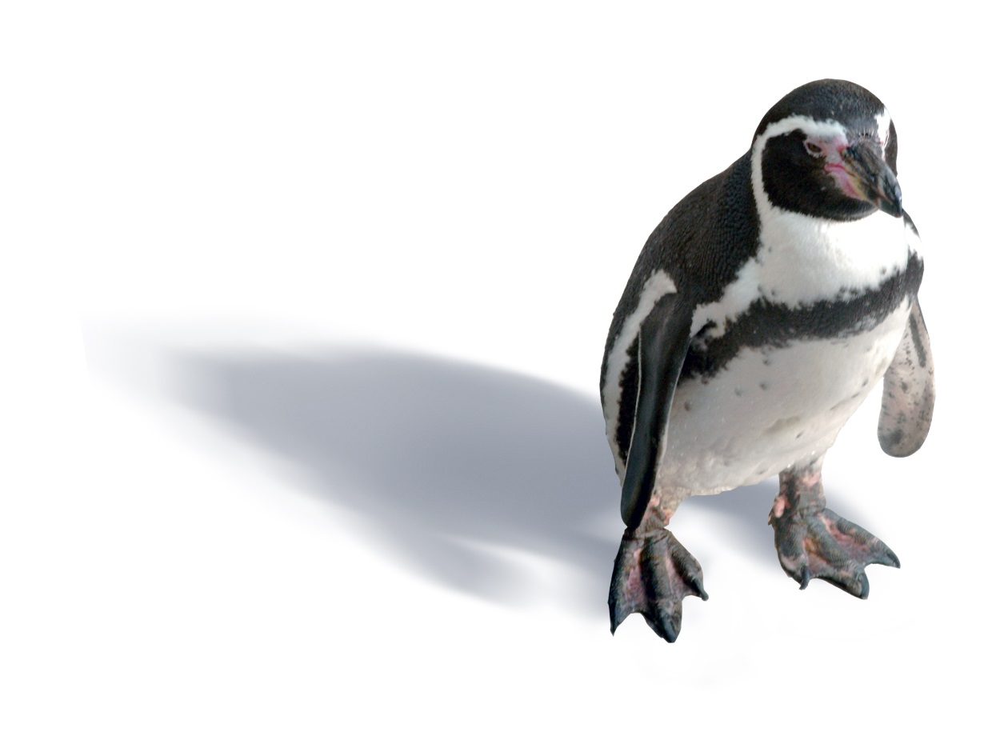
1. Os fatores abióticos influenciam as características morfológicas dos animais, mas não têm influência nos seus comportamentos.

Slide 4
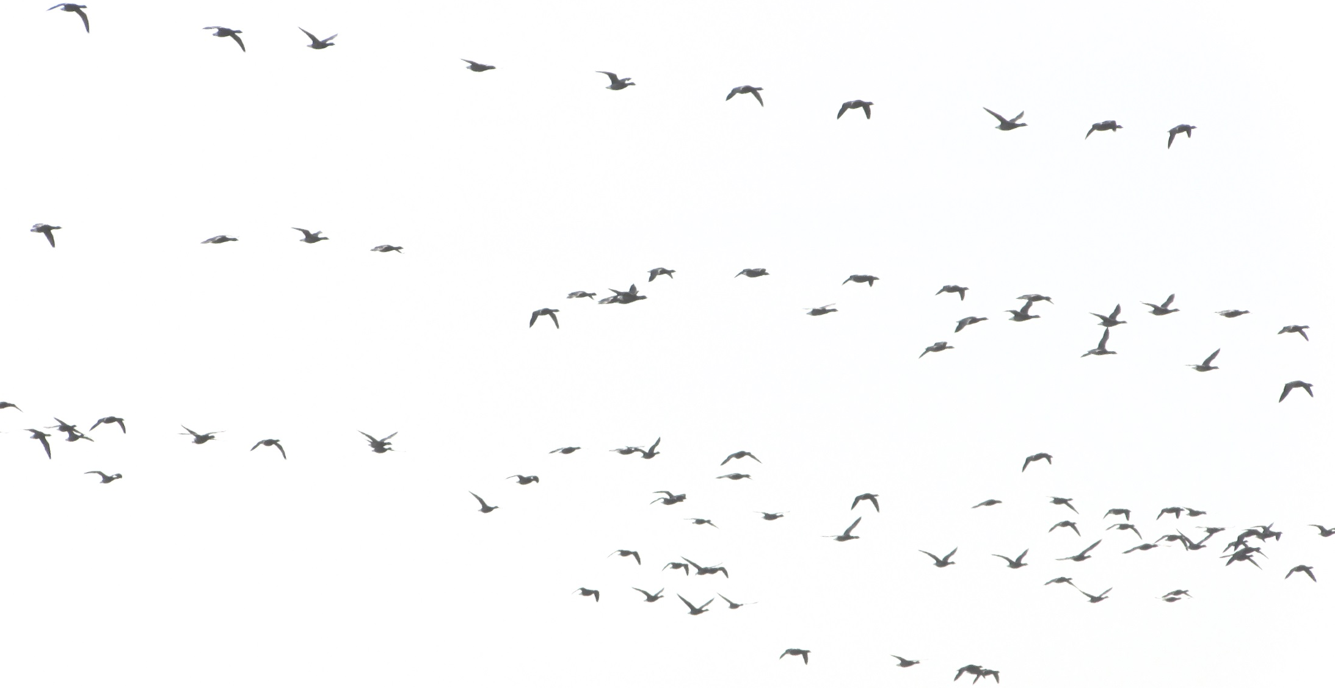
2. As migrações podem ser motivadas pela escassez de água ou alimentos.

Slide 5

3. Os mamíferos das regiões frias podem apresentar pelos mais compridos e espessos.

Slide 6
4. Plumagem mais abundante e camada de gordura subcutânea são características das aves das regiões frias.

Slide 7
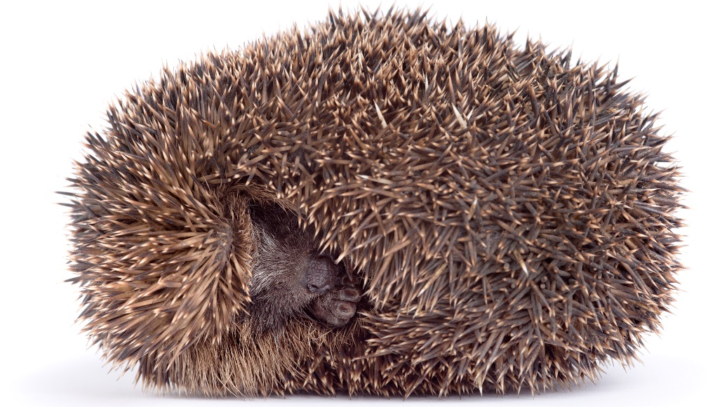
5. A hibernação é um estado de imobilidade dos animais durante a estação quente.

Slide 8
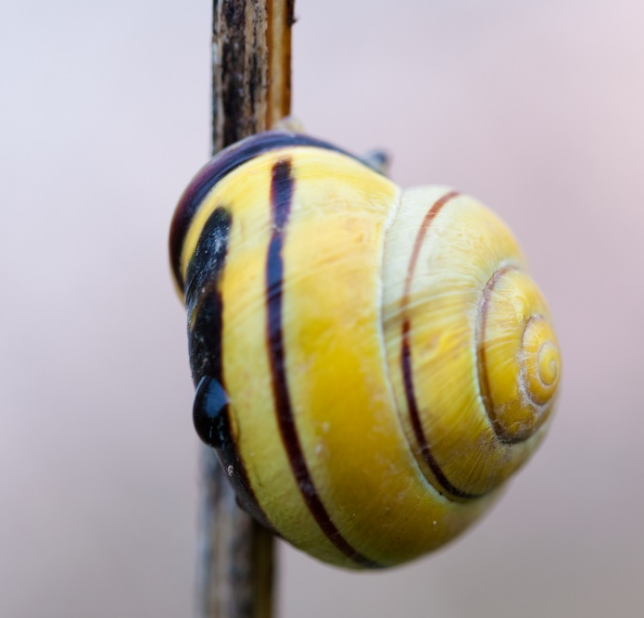
6. A estivação é um estado de imobilidade dos animais durante a estação quente.

Slide 9
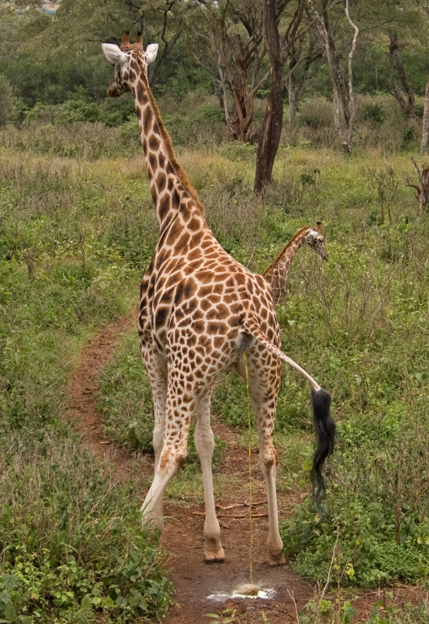
7. A diminuição da produção de urina é um modo de adaptação de muitos animais aos ambientes húmidos.

Slide 10
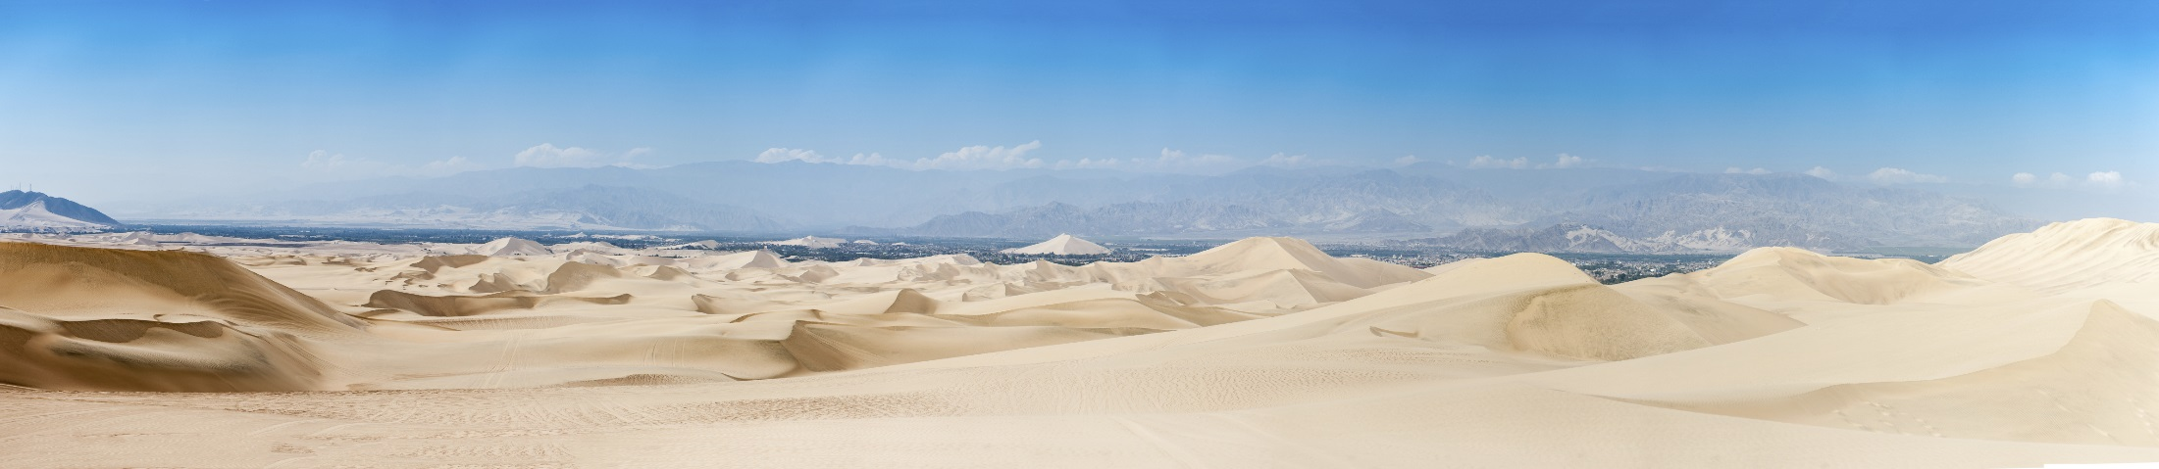
8. Animais de ambientes secos podem obter água a partir das reservas de gordura no corpo.

Slide 11
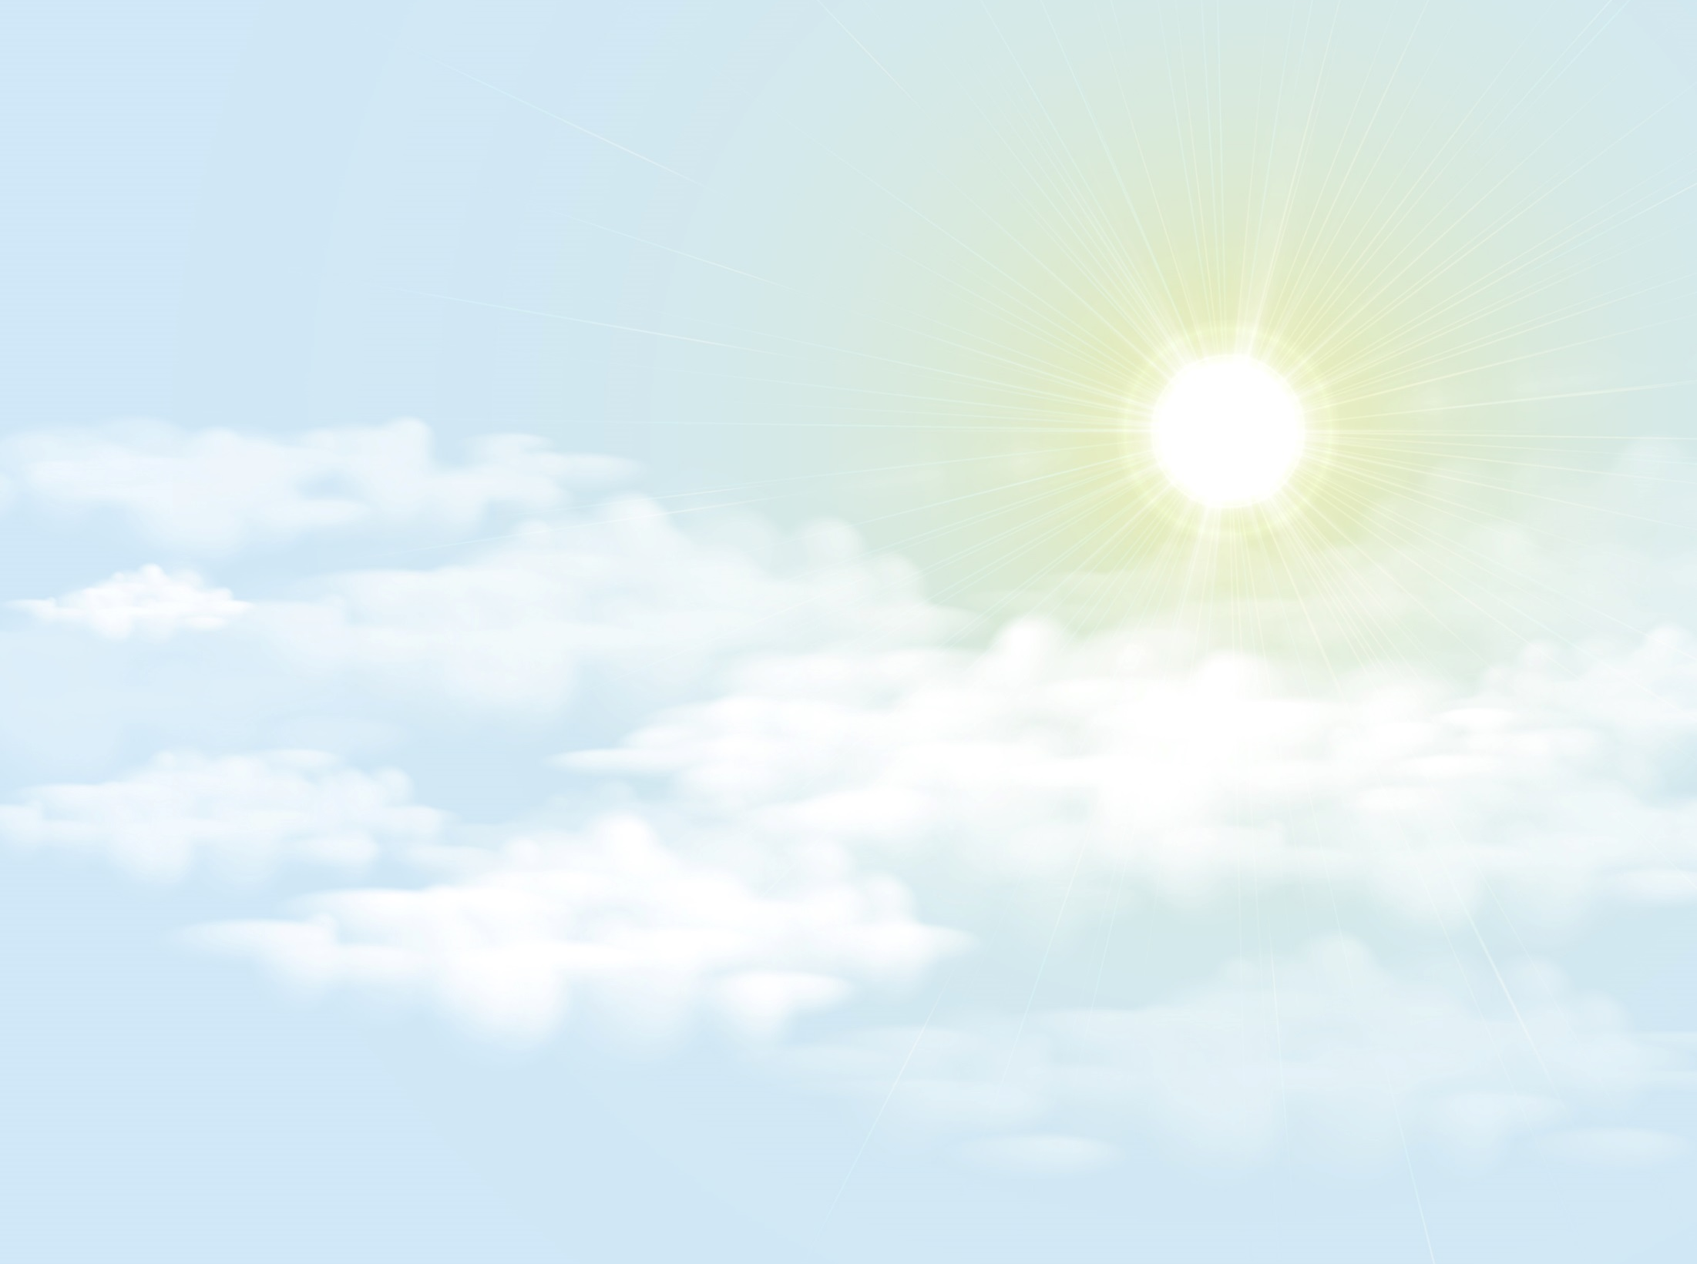
9. Nos animais, a luz influencia o início das migrações.

Slide 12
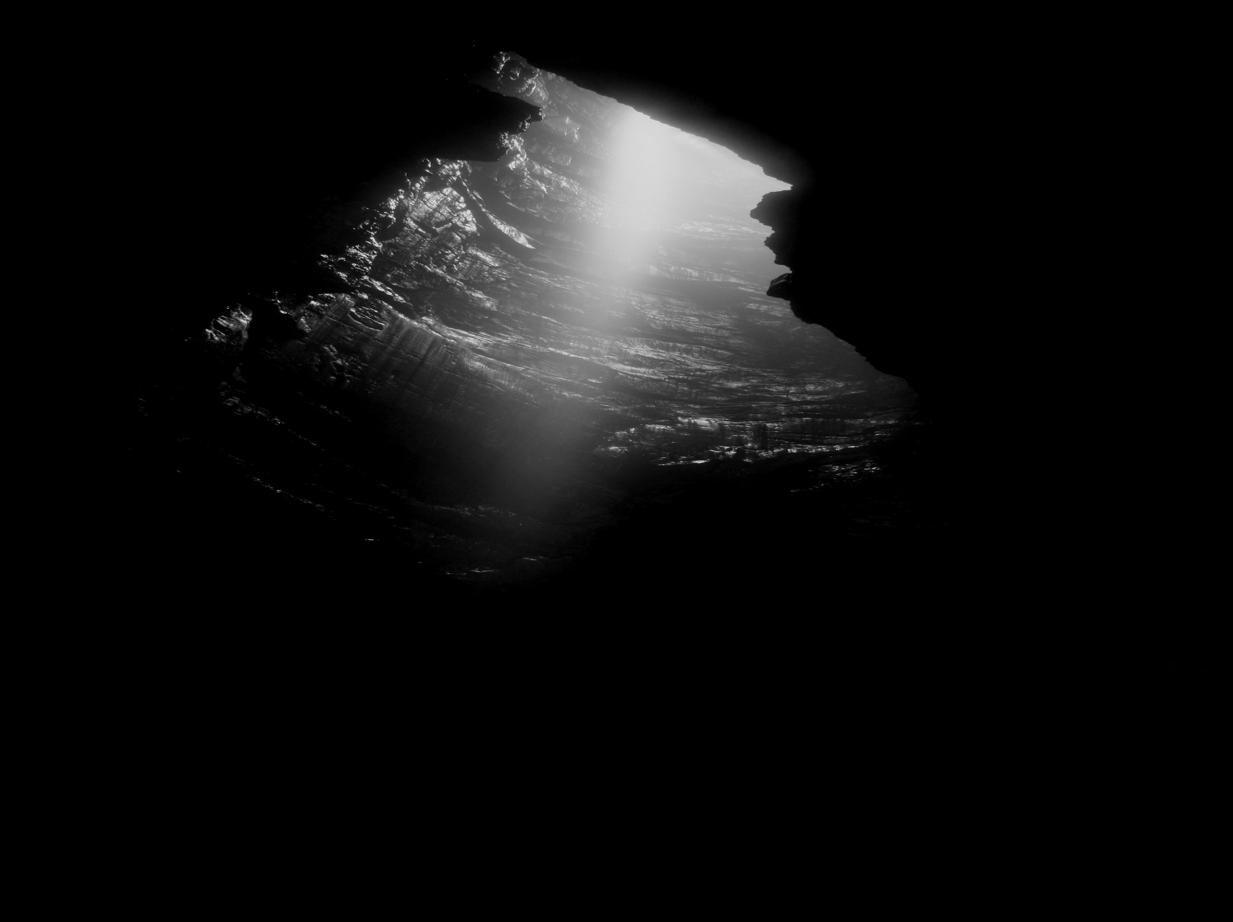
10. Em ambientes sem luz não há vida.

Slide 13
Correção
Cada resposta correta vale 1 ponto.

Slide 14
1. Os fatores abióticos influenciam as características morfológicas dos animais, mas não têm influência nos seus comportamentos. Falso

Slide 15
2. As migrações podem ser motivadas pela escassez de água ou alimentos. Falso

Slide 16
3. Os mamíferos das regiões frias podem apresentar pelos mais compridos e espessos. Verdadeiro

Slide 17
4. Plumagem mais abundante e camada de gordura subcutânea são características das aves das regiões frias. Verdadeiro

Slide 18
5. A hibernação é um estado de imobilidade dos animais durante a estação quente. Falso

Slide 19
6. A estivação é um estado de imobilidade dos animais durante a estação quente. Verdadeiro

Slide 20
7. A diminuição da produção de urina é um modo de adaptação de muitos animais aos ambientes húmidos. Falso

Slide 21
8. Animais de ambientes secos podem obter água a partir das reservas de gordura no corpo. Verdadeiro

Slide 22
9. Nos animais, a luz influencia o início das migrações. Verdadeiro

Slide 23
10. Em ambientes sem luz não há vida. Falso

Slide 24
Quantos pontos conseguiste?
Verifica a tua classificação.
1-2 Fraco
3-4 Não satisfaz
5-6 Satisfaz
7-8 Bom
9-10 Muito Bom

